Slide 1

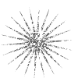

МАЛЮЄМО СНІГОВИКА
1 КЛАС
Розчепій Лілія Іванівна,учитель початкових класів Новогродівського ЗЗСО I-III ст.№10
імені Тараса Шевченка

Slide 2

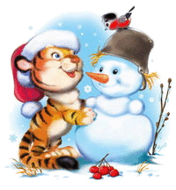
18 січня Міжнародний день Сніговика

Slide 3
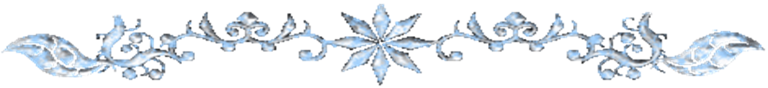
ЦІКАВІ ФАКТИ
ПРО СНІГОВИКІВ
З давніх-давен сніговиків поважали, як володарів зими, тому ліпили на своїх подвір'ях снігових баб. Цікаво, що європейці завжди вважали снігову бабу чоловіком. Англійською це звучить «snowman». Християнська легенда розповідає, що сніговики – це янголи. Адже сніг – дар з неба. Ці зимові герої передають Богові прохання людей.

Slide 4
Тому зі «свіжого» снігу ліпили маленького сніговичка і шепотіли йому сокровенні бажання. Вважалося, як тільки фігурка розтане, бажання буде доставлено на небеса та неодмінно здійсниться.
В Європі сніговиків завжди розкішно прикрашали: вбирали в гірлянди, закутували в шарфи та давали в руки великі, густі мітли.
Ніс із морквини задобрював духів урожаю і родючості.
Перевернуте відро символізувало достаток в сім’ї.

Slide 5

Цікавий звичай прикрашати сніговика намистом з часнику (для здоров’я родини і захисту від злих духів) існував у Румунії. В давнину вважалося, що зліпити снігову бабу в час повного місяця – накликати на себе нещастя і нічні кошмари.
А в Норвегії вірили, що розглядати сніговиків уночі з-за штор небезпечно! Зустріти снігову фігуру ввечері вважалось поганим знаком. Тому в темний час доби її намагалися обійти стороною.

Slide 6
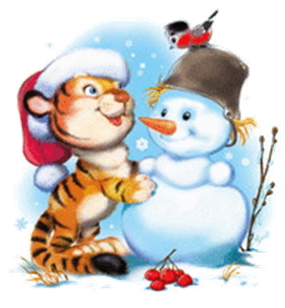
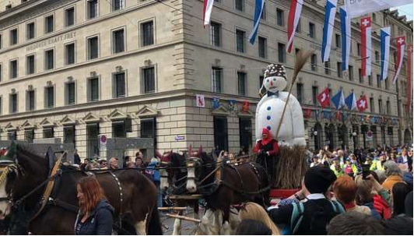
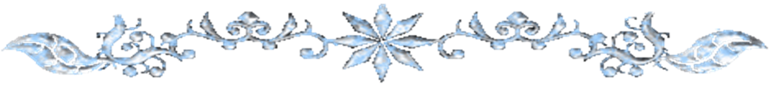
Цікавинка.
• У третій понеділок квітня щорічно у відомому швейцарському місті Цюріх святкується традиційний весняний празник - прощання із Зимою.
• Кульмінацією свята є спалення великого чучела – уособлення Зими – Сніговика.

Slide 7

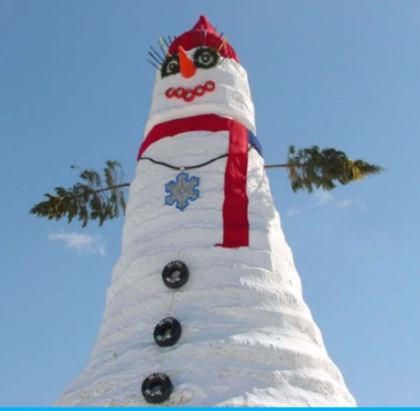

До Книги рекордів Гінесса потрапив американський сніговик.
Його висота – 37,21 м.

Slide 8

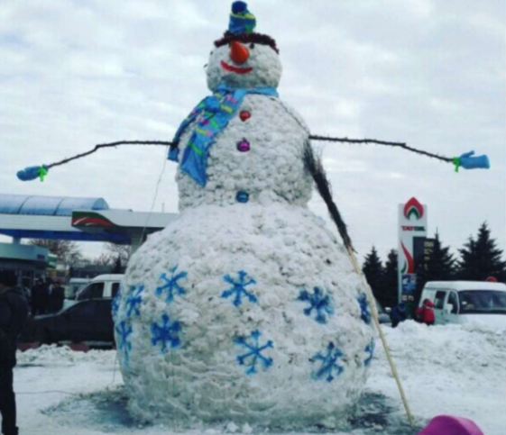
Найбільший сніговик України.
У місті Подольську Одеської області в 2017 році встановлено рекорд України зі створення найбільшого сніговика.
• Висота сніговика - 6 метрів і 3 сантиметри, діаметр - 11 метрів.

Slide 9


Slide 10

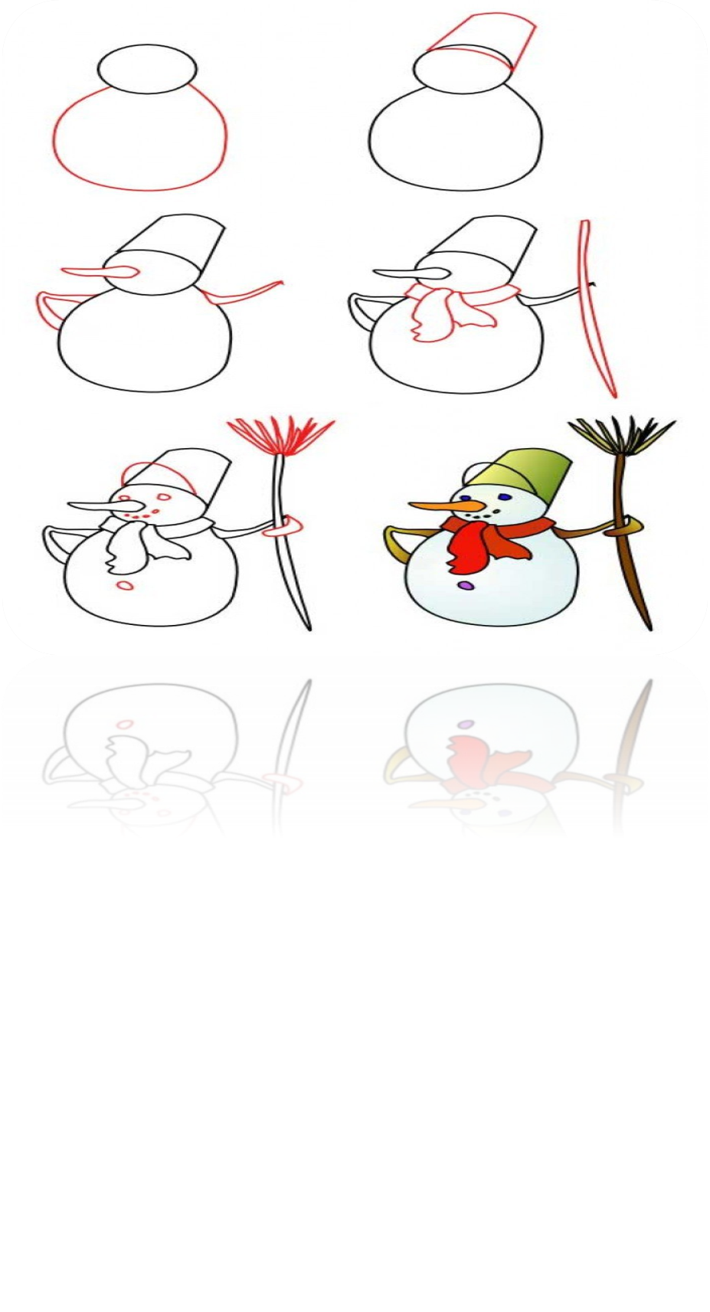

Slide 11
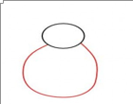
1. Малюємо голову Сніговика.
2.Наступний шар малюємо трохи більше першого і розміщуємо його під головою.

Slide 12
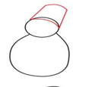
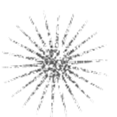
Ну, який же сніговик безголовного убору?
3.Малюємо відро на голові сніговика

Slide 13
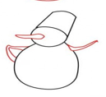
4.Яскрава морква замінить ніс
сніговикові.Розміщуємо її по центру першого кола
5. Руки у снігового героя, найчастіше, роблять з гілок
Прикріплюємо їх до тіла

Slide 14
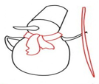

6. Домальовуємо шарф так, щоб його кінчики вільно бовталися.
7. Малюємо палицю.

Slide 15
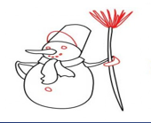
8. Рот і очі намалюємо з камінчиків або ґу́дзиків
Зображуємо посмішку у вигляді дуги, викладаючи її невеликими кружечками.
9.Домальовуємо ґу́дзики на одязі сніговика

Slide 16
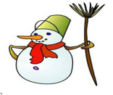
10.Розфарбовуємо кольоровими олівцями

Slide 17
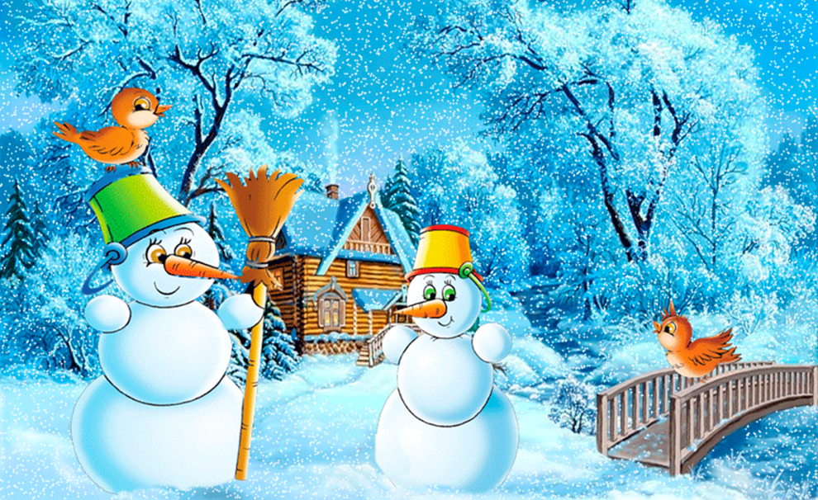
ДЯКУЮ ЗА РОБОТУ !
!

